Slide 1
Jahon tarixi
11-sinf
Mavzu:
1991-2017-yillarda Yaponiya

Slide 2
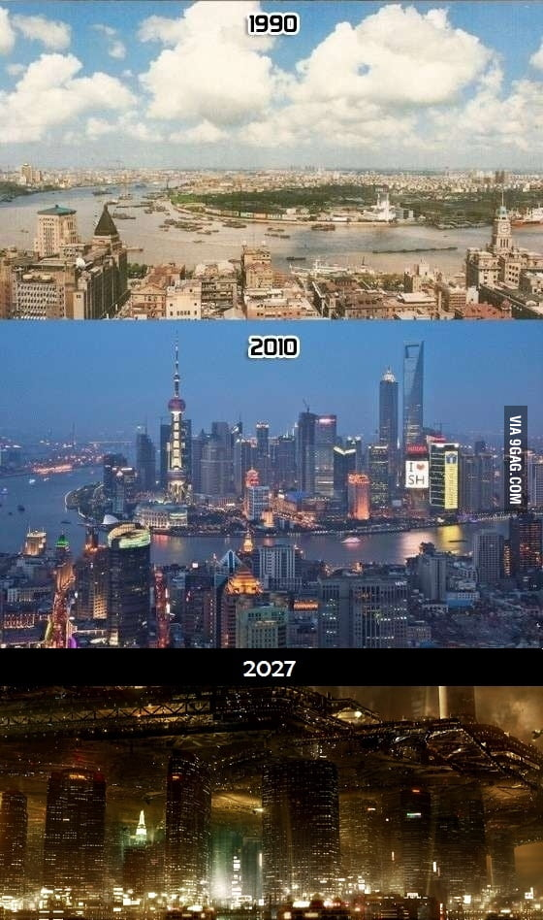
1990-yillarda Yaponiyaning rivojlanishi
1990-yillardan iqtisodiyotda davlat sektorining ulushi kamayib bordi. Shuningdek, sanoatni davlat tomonidan tartibga solish ham susaydi. Bu davrda Yaponiyaning asosiy eksporti chetga kapital chiqarish bo‘lib qoldi. Chet davlatlarda joylashtirilgan investitsiyalar miqdori 1 trln. dollardan oshib ketdi. Yaponiya mehnat unumdorligi bo‘yicha ham G‘arbiy Yevropa mamlakatlaridan o‘tib, AQSHga tenglashib bordi.

Slide 3
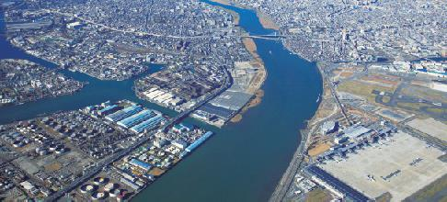
1990-yillari butun dunyoda ishlab chiqarilgan videoapparatura-larning 90%, sanoat robotlarining 2/3 qismi Yaponiya hissasiga to‘g‘ri kelardi. Ammo tashqi bozorga bog‘liqlik 1997-1998-yillardagi “Osiyo inqirozi” paytida Yaponiya uchun katta qiyinchiliklar tug‘dirdi. Shunga qaramasdan, Yaponiya iqtisodiyoti inqirozlar davrida o‘zining moslashuvchanligi va chidamliligini namoyish qildi.

Slide 4
Ichki siyosat
Ichki siyosatda 1990-yillar hukumat beqarorligi bilan xarakterlanadi. Bu yillari Yaponiyada bir necha koalitsion hukumatlar almashgandan so‘ng 1996-yil yanvarda LDP yana bir partiyali hukumat tuzishga erishdi. Unga Ryutaro Xasimoto boshchilik qildi. U “olti islohot”: 1) soliq; 2) ta’lim sohasida; 3) ijtimoiy ta’minotda; 4) iqtisodiyotda davlat boshqaruvini pasaytirish bo‘yicha; 5) ma’muriy boshqaruvni detsentralizatsiyalash bo‘yicha; 6) sanoat kompaniyalariga yer uchastkalari ajratish bo‘yicha islohotlar boshlanishini e’lon qildi.

Slide 5
Yaponiya XXI asrda
Yaponiya XXI asr boshlarida iqtisodiy barqaror rivojlanayotgan mamlakat bo‘lib qolmoqda. U 400 mlrd. dollardan oshiqroq summaga teng mahsulot eksport qilyapti. Yaponiya kemasozlik, traktorsozlik, metallni qayta ishlash sanoati uchun
uskunalar ishlab chiqarish bo‘yicha dunyoda birinchi o‘rinni egallab
turibdi.

Slide 6
Texnika taraqqiyoti
U po‘lat, televizorlar va avtomobil ishlab chiqarishda ham jahonda yetakchilardan hisoblanadi. Yaponiya YIM hajmi bo‘yicha jahonda AQSH va Xitoydan so‘ng uchinchi o‘rinni egallab turibdi. Yaponiya ko‘plab orollardan iborat mamlakat. U boshqa mamlakatlarga nisbatan tabiat kuchlari: okean bo‘ronlari, tayfunlar, zilzilalarga ko‘proq bog‘liq. Yaponlar o‘z ishlab chiqarish madaniyatida ana shu bog‘liqlikni kamaytirishga intilib keldi.

Slide 7
Fukusima fojiasi
2011-yil mart oyida Xonsyu orolida yuz bergan zilzila Yaponiyaga katta zarar yetkazdi. Minglab kishilar halok bo‘ldi,
300 mingdan oshiq kishi boshpanasiz qoldi. Bir necha atom elektrostan-siyalariga zarar yetdi, Fukusima-1 atom elektrostansiyasidan radioaktiv moddalar-ning atrof-muhitga tarqalishi yuz berdi. Mamlakatga juda katta iqtisodiy zarar yetkazildi.

Slide 8
Yaponiya tashqi siyosatda
Yaponiya tashqi siyosatida AQSH bilan munosabatlar asosiy o‘rin tutadi. Ikkinchi jahon urushi yakunlangandan beri Yaponiya Sindzo Abe AQSHning mintaqadagi eng yaqin savdo hamkori va strategik sherigi bo‘lib kelmoqda. Yaponiyaning Xitoy bilan munosabatlari ancha murakkab. 2005-yili J.Koidzumi hukumati Tayvan oroli masalasida ilk bor AQSHni ochiq qo‘llaganda Xitoy bilan munosabatlari keskin yomonlashdi. Jahon hamjamiyatini tashvishga solib kelayotgan va 2017-yili yanada keskinlashgan Shimoliy Koreya masalasida ham Yaponiya bilan Xitoy o‘rtasida kelishmovchiliklar mavjud.

Slide 9
Mustahkamlash uchun savol va topshiriqlar
1. 1990-yillari Yaponiya iqtisodiyotida qanday o‘zgarishlar yuz berdi?
2. Ryutaro Xasimoto qanday islohotlarni e’lon qildi?
3. XXI asrda Yaponiyaning barqaror rivojlanishi qanday omillarga tayanadi?
4. Yaponiya tashqi siyosatida AQSH va Xitoy bilan munosabatlar nima uchun asosiy yo‘nalish hisoblanadi?

